Slide 1

SQLi, XSS, CSRF:
niektóre z podatności występujących
w aplikacjach webowych
Akademia Górniczo-Hutnicza im. Stanisława Staszica w Krakowie
AGH University of Science and Technology
Dominik Czarnota, Magdalena Jaroszyńska
23.05.2016

Slide 2
SQLi – SQL Injection
Brak odpowiedniego sprawdzenia (walidacji) parametru przekazanego przez użytkownika, który jest przekazywany bezpośrednio do zapytania SQL
Przykład:
query = "SELECT col FROM table WHERE param='"
+ param + "'";
connection.execute(query);

Slide 3
SQLi – metody
Stacked queries
  '; SELECT col2 FROM table2 WHERE 'a' = 'a
UNION query-based
  ' UNION SELECT col2 FROM table2 WHERE 'a' = 'a
Boolean-based blind
  SELECT 1 FROM table …
Time-based blind
Error-based
Źródło: https://github.com/sqlmapproject/sqlmap/wiki/Techniques

Slide 4
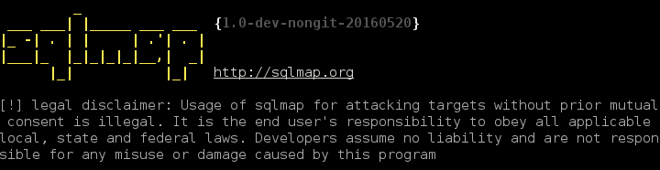
SQLi – wykorzystanie
sqlmap: automatic SQL injection and database takeover tool
Przykład – aplikacja napisana w Pythonie.

Slide 5
SQLi – zapobieganie
Primary Defenses:
  Use of Prepared Statements (Parameterized Queries)
  Use of Stored Procedures
  Escaping all User Supplied Input
Additional Defenses:
  Also Enforce: Least Privilege
  Also Perform: White List Input Validation
Źródło: https://www.owasp.org/index.php/SQL_Injection_Prevention_Cheat_Sheet
Używanie ORMów*

Slide 6
XSS – Cross Site Scripting
Atak na klienta korzystającego z podatnej webaplikacji
Wstrzyknięcie do przeglądarki ofiary fragmentu kodu, który może być uruchomiony w przeglądarce (Javascript, VBScript)
Rodzaje:
  Persistent/stored – umieszczenie na serwerze kodu, który jest wyświetlany użytkownikowi
    <Przykład w Pythonie>
  Reflected – kod Javascript zaszyty w linku
  /image?src=cat.img"><script>alert("XSS")</script>
  DOM Based

Slide 7
XSS – zapobieganie
Enkodowanie encji html:
  & ―→ &amp;
  < ―→ &lt;
  > ―→ &gt;
  " ―→ &quot;
  ' ―→ &#x27;
  / ―→ &#x2F;
Escape’owanie danych, które pochodzą
od użytkownika i są przekazywane do Javascripta

Slide 8
CSRF – Cross Site Request Forgery
Atak polegający na zmuszeniu przeglądarki ofiary do wykonania pewnej nieautoryzowanej akcji (wysłania żądania HTTP)
Zapobieganie:
  Sprawdzanie nagłówków HTTP – czy żądanie pochodzi z tej samej strony (nagłówków Origin/Referer)
  CSRF token – dodanie ukrytego pola do renderowanego formularza, zawierającego losowy token, którego poprawność sprawdzimy po stronie serwera

Slide 9
Dziękujemy za uwagę

